Slide 1
6.3 计数器
计数器——用以统计输入脉冲CP个数的电路。
计数器的分类：
（1）按计数进制可分为二进制计数器和非二进制计数器。
非二进制计数器中最典型的是十进制计数器。
（2）按数字的增减趋势可分为加法计数器、减法计数器和加/减(可控,可逆)计数器。
（3）按计数器中触发器翻转是否与计数脉冲同步分为同步计数器和异步计数器。

Slide 2
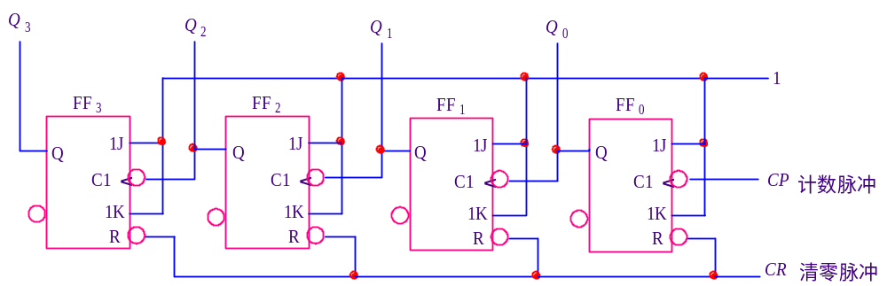
一、二进制计数器
1．二进制异步计数器
（1）二进制异步加法计数器（4位）
工作原理： 4个JK触发器都接成T’触发器。
每来一个CP的下降沿时，FF₀向相反的状态翻转一次；
每当Q₀由1变0，FF₁向相反的状态翻转一次；
每当Q₁由1变0，FF₂向相反的状态翻转一次；
每当Q₂由1变0，FF₃向相反的状态翻转一次。

Slide 3
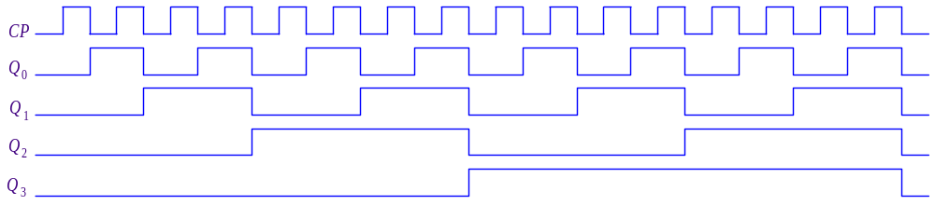
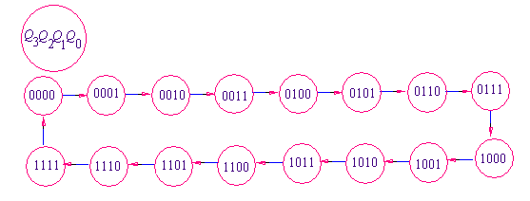
用“观察法”作出该电路的时序波形图和状态图。
由时序图可以看出，Q₀、Q_{l}、Q₂、Q₃的周期分别是计数脉冲(CP)周期的2倍、4倍、8倍、16倍，因而计数器也可作为分频器。

Slide 4
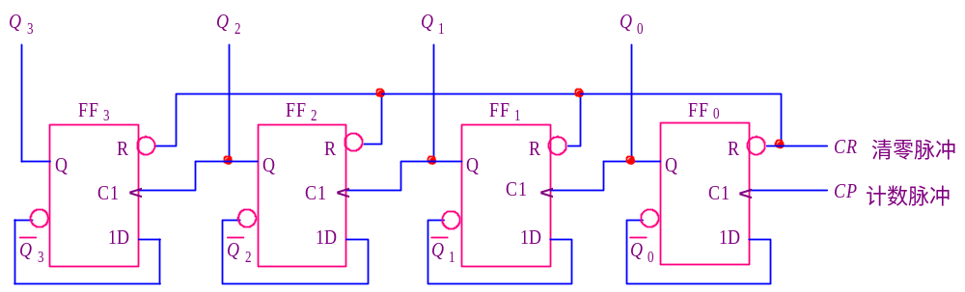
（2）二进制异步减法计数器
用4个上升沿触发的D触发器组成的4位异步二进制减法计数器。
工作原理：D触发器也都接成T’触发器。
由于是上升沿触发，则应将低位触发器的Q端与相邻高位触发器的时钟脉冲输入端相连，即从Q端取借位信号。
它也同样具有分频作用。

Slide 5
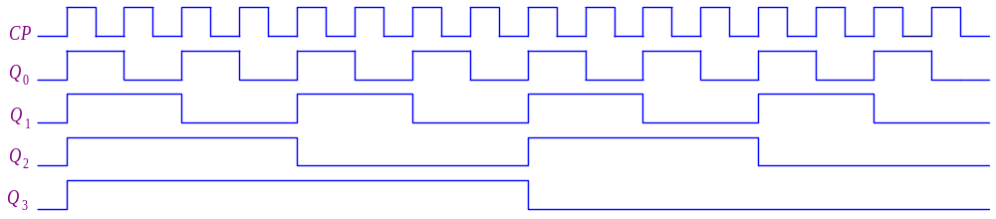
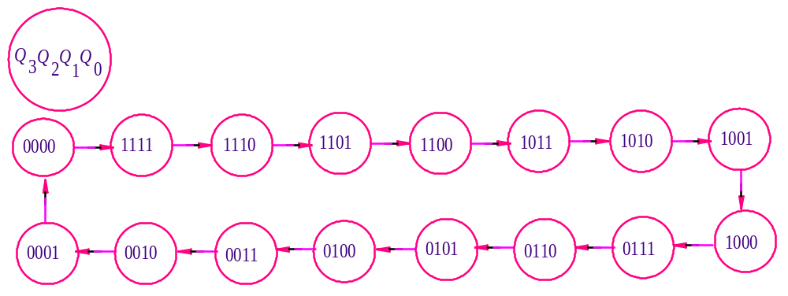
二进制异步减法计数器的时序波形图和状态图。
在异步计数器中，高位触发器的状态翻转必须在相邻触发器产生进位信号
（加计数）或借位信号（减计数）之后才能实现，所以工作速度较低。
为了提高计数速度，可采用同步计数器。

Slide 6
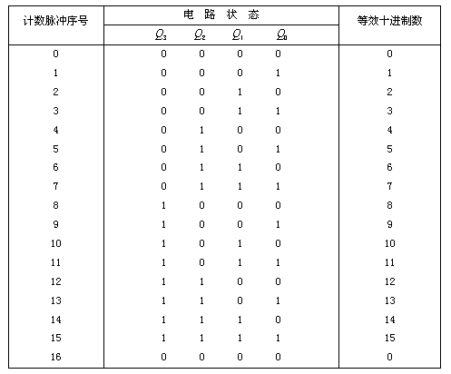
2．二进制同步计数器
（1）二进制同步加法计数器
由于该计数器的翻转规律性较强，只需用“观察法”就可设计出电路：
因为是“同步”方式，
所以将所有触发器的
CP端连在一起，接计
数脉冲。
然后分析状态图，
选择适当的JK信号。

Slide 7
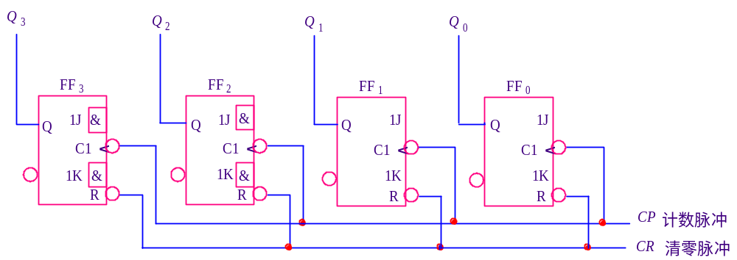
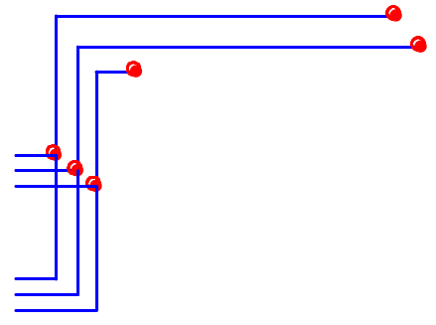
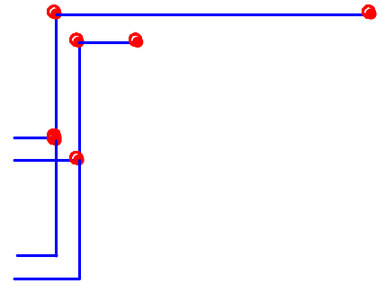
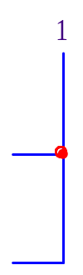
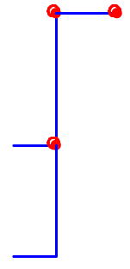
分析状态图可见：
FF₀：每来一个CP，向相反的状态翻转一次。所以选J₀=K₀=1。
FF₁：当Q₀=1时，来一个CP，向相反的状态翻转一次。所以选J₁=K₁= Q₀ 。
FF₂：当Q₀Q₁=1时， 来一个CP，向相反的状态翻转一次。所以选J₂=K₂= Q₀Q₁
FF₃： 当Q₀Q₁Q₂=1时， 来一个CP，向相反的状态翻转一次。所以选J₃=K₃= Q₀Q₁Q₂

Slide 8
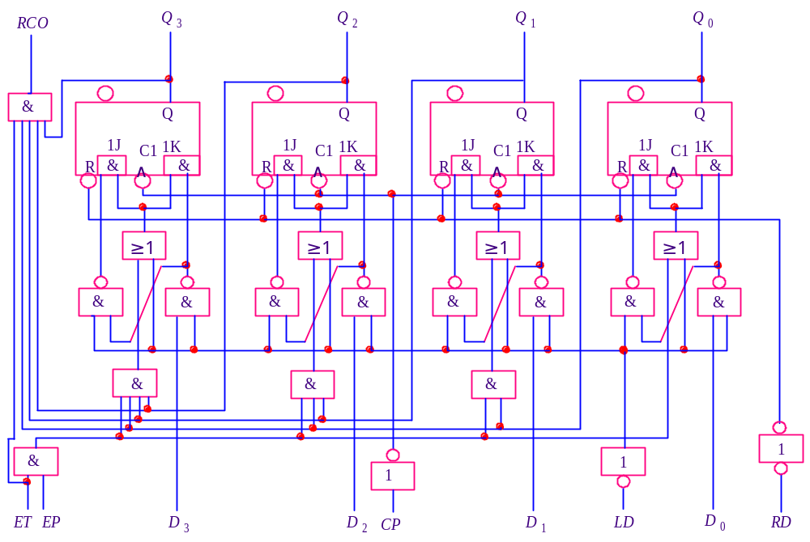
3．集成二进制计数器举例
（1）4位二进制同步加法计数器74161

Slide 9
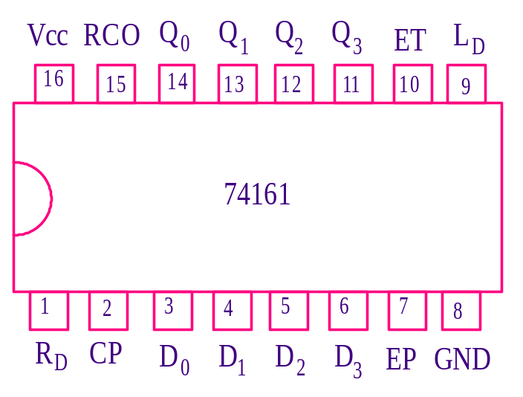
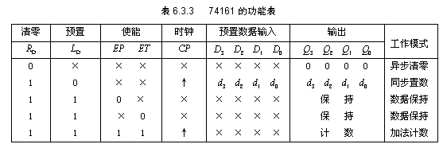
74161具有以下功能：
① 异步清零。
② 同步并行预置数。
③ 计数。
④ 保持。
RCO为进位输出端。

Slide 10
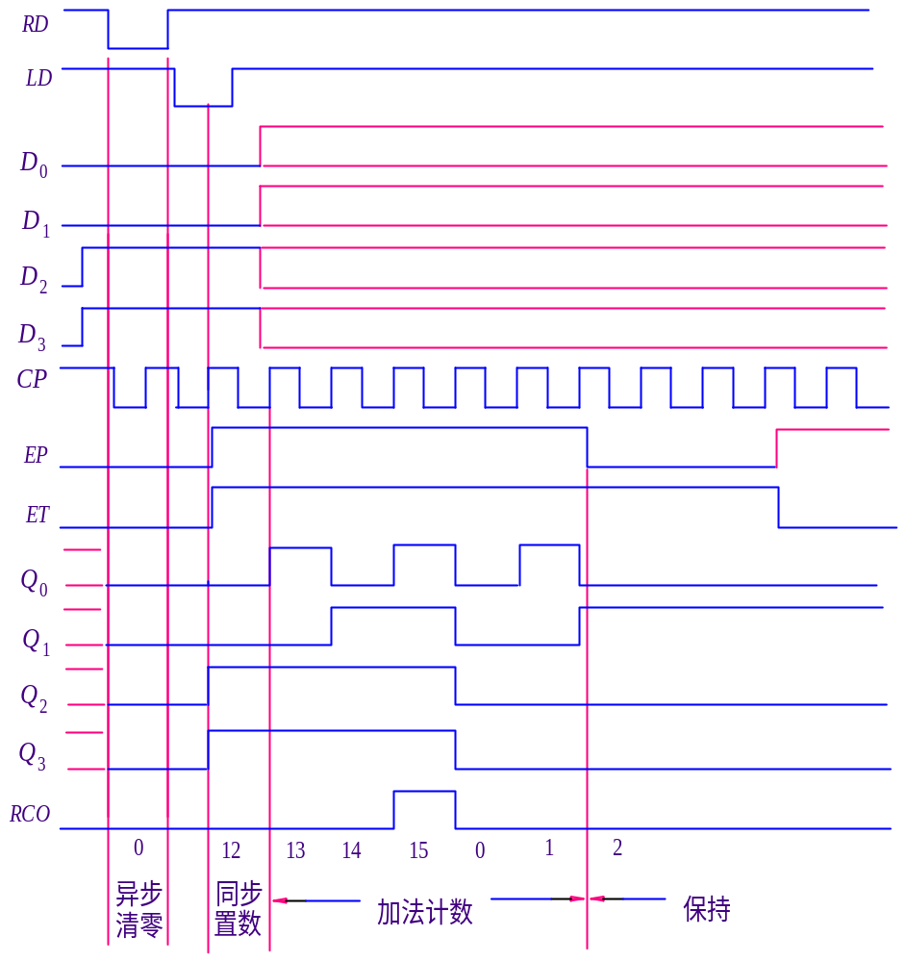

Slide 11
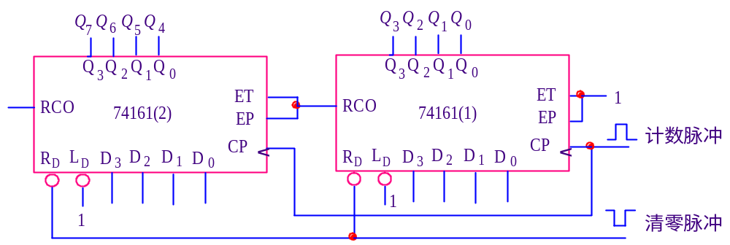
    应用举例
（1）同步级联。
例：用两片4位二进制加法计数器74161采用同步级联方式构成的8位二进制同步加法计数器，模为16×16=256。

Slide 12
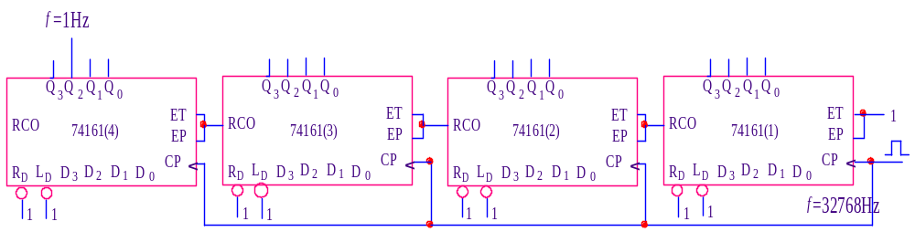
    前面提到，模N计数器进位输出端输出脉冲的频率是输入脉冲频率的1/N，因此可用模N计数器组成N分频器。
    例 某石英晶体振荡器输出脉冲信号的频率为32768Hz，用74161组成分频器，将其分频为频率为1Hz的脉冲信号。
    解： 因为32768=2¹⁵，经15级二分频，就可获得频率为1Hz的脉冲信号。因此将四片74161级联，从高位片（4）的Q₂输出即可。

Slide 13
二、非二进制计数器
N进制计数器又称模N计数器。
当N=2^{n}时，就是前面讨论的n位二进制计数器；
当N≠2^{n}时，为非二进制计数器。非二进制计数器中最常用的是十进制计数器。

Slide 14
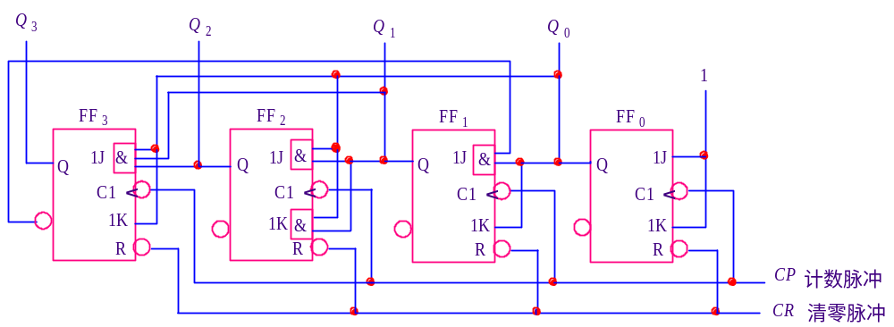








1． 8421BCD码同步十进制加法计数器
用前面介绍的同步时序逻辑电路分析方法对该电路进行分析。
（1）写出驱动方程：

Slide 15



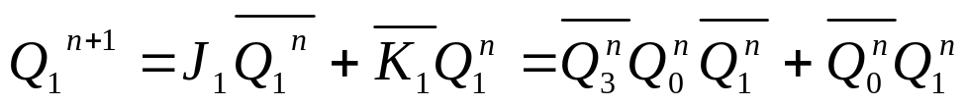
（2）转换成次态方程：
先写出JK触发器的特性方程
然后将各驱动方程代入JK触发器的特性方程，得各触发器的次态方程：

Slide 16
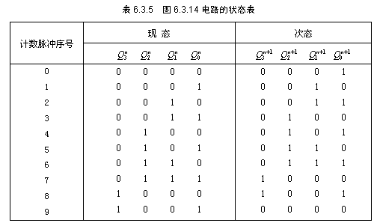
（3）作状态转换表。
设初态为Q₃Q₂Q₁Q₀=0000，代入次态方程进行计算，
得状态转换表如表6.3.5所示。

Slide 17
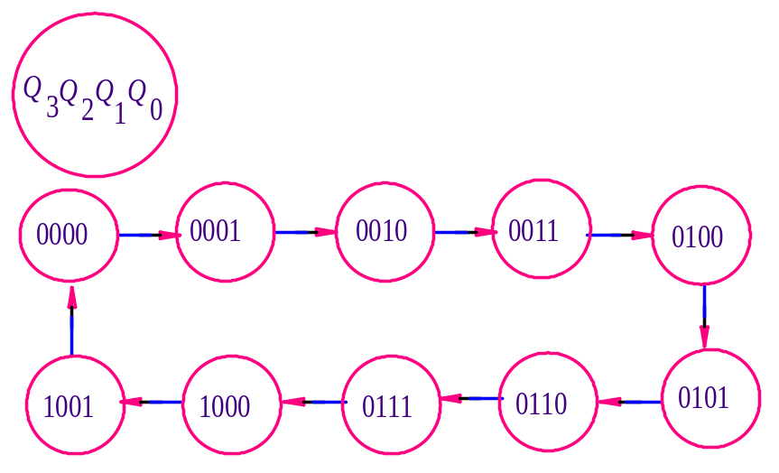
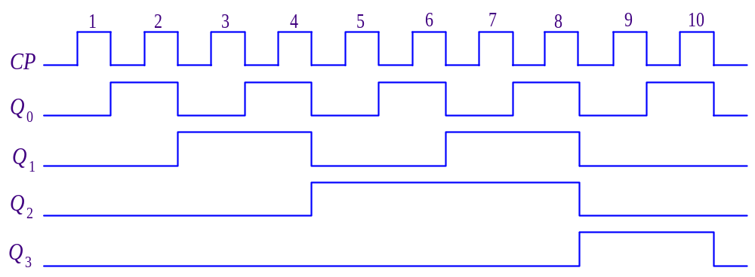
（4）作状态图及时序图。

Slide 18
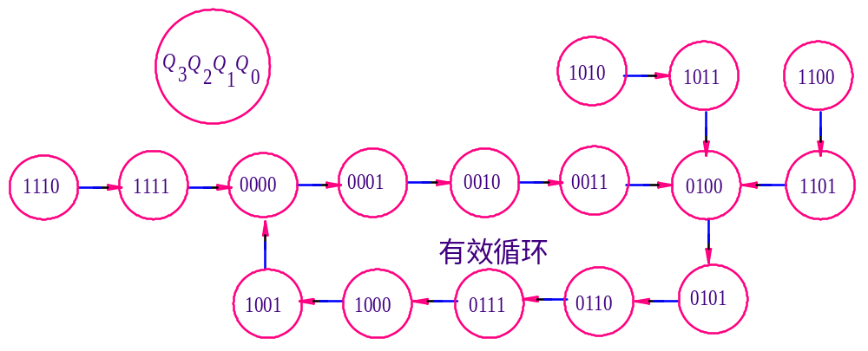
（5）检查电路能否自启动
由于电路中有4个触发器，它们的状态组合共有16种。而在8421BCD码计数器中只用了10种，称为有效状态。其余6种状态称为无效状态。
当由于某种原因，使计数器进入无效状态时，如果能在时钟信号作用下，最终进入有效状态，我们就称该电路具有自启动能力。
用同样的分析的方法分别求出6种无效状态下的次态，得到完整的状态转换图。可见，该计数器能够自启动。

Slide 19
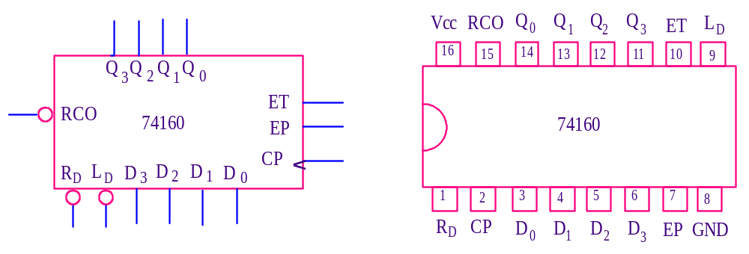
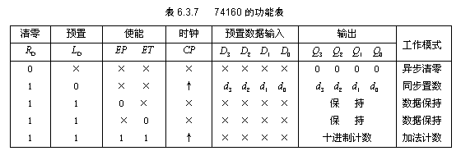
3．集成十进制计数器举例
（1）8421BCD码同步加法计数器74160

Slide 20
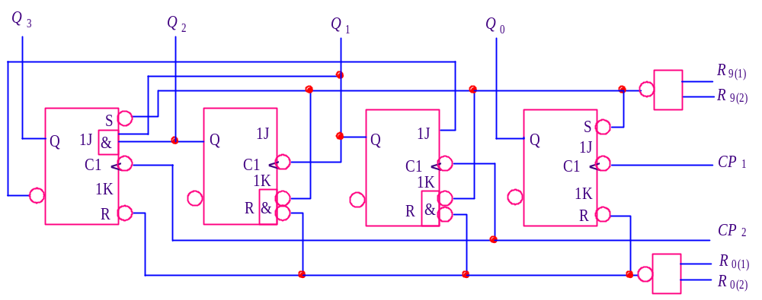
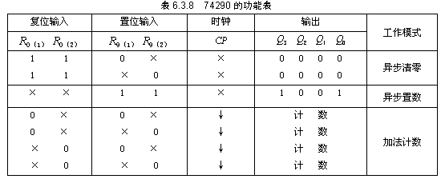
（2）二—五—十进制异步加法计数器74290
74290包含一个独立的1位二进制计数器和一个独立的异步五进制计数器。
二进制计数器的时钟输入端为CP₁，输出端为Q₀；
五进制计数器的时钟输入端为CP₂，输出端为Q₁、Q₂、Q₃。
如果将Q₀与CP₂相连，CP₁作时钟脉冲输入端，Q₀～Q₃作输出端，则为8421BCD码十进制计数器。

Slide 21
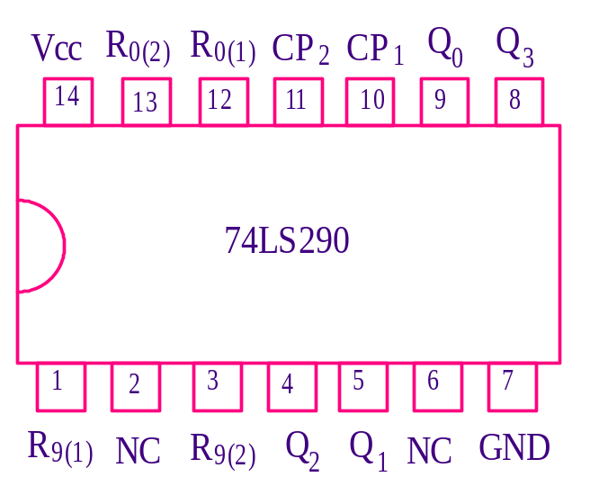
74290的功能：
① 异步清零。
② 异步置数（置9）。
③ 计数。

Slide 22
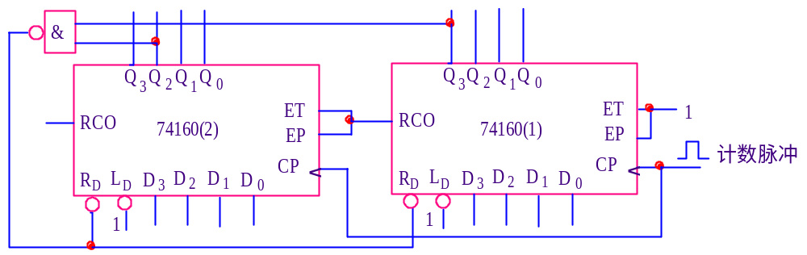
    例 用74160组成48进制计数器。
    解：因为N＝48，而74160为模10计数器，所以要用两片74160构成此计数器。
    先将两芯片采用同步级联方式连接成100进制计数器，
然后再用异步清零法组成了48进制计数器。

Slide 23
小 结
重点：计数器（重点为逻辑功能，以MSI器件为主）；
二进制计数器（异步、同步、加、减、可逆）；
十进制计数器（同步、异步）；
N进制计数器的构成方法；
移位寄存器型计数器
难点：采用小规模集成器件设计计数器
关键：常用中规模集成时序逻辑电路器件的应用

